Slide 1
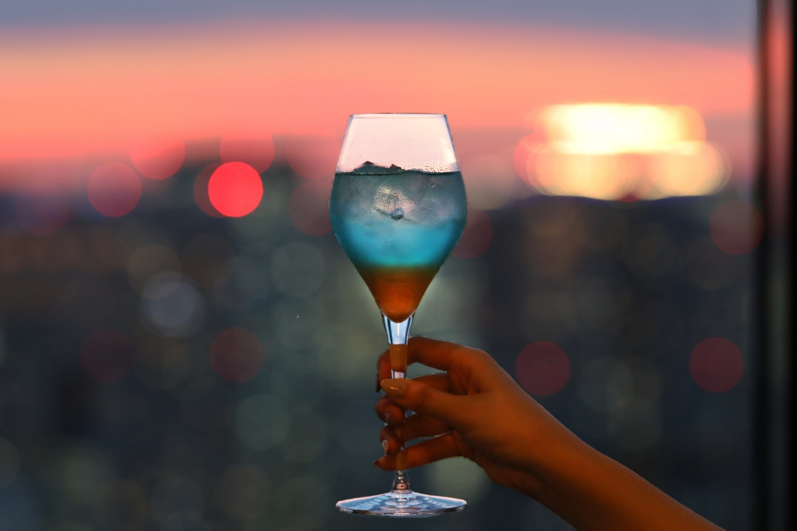
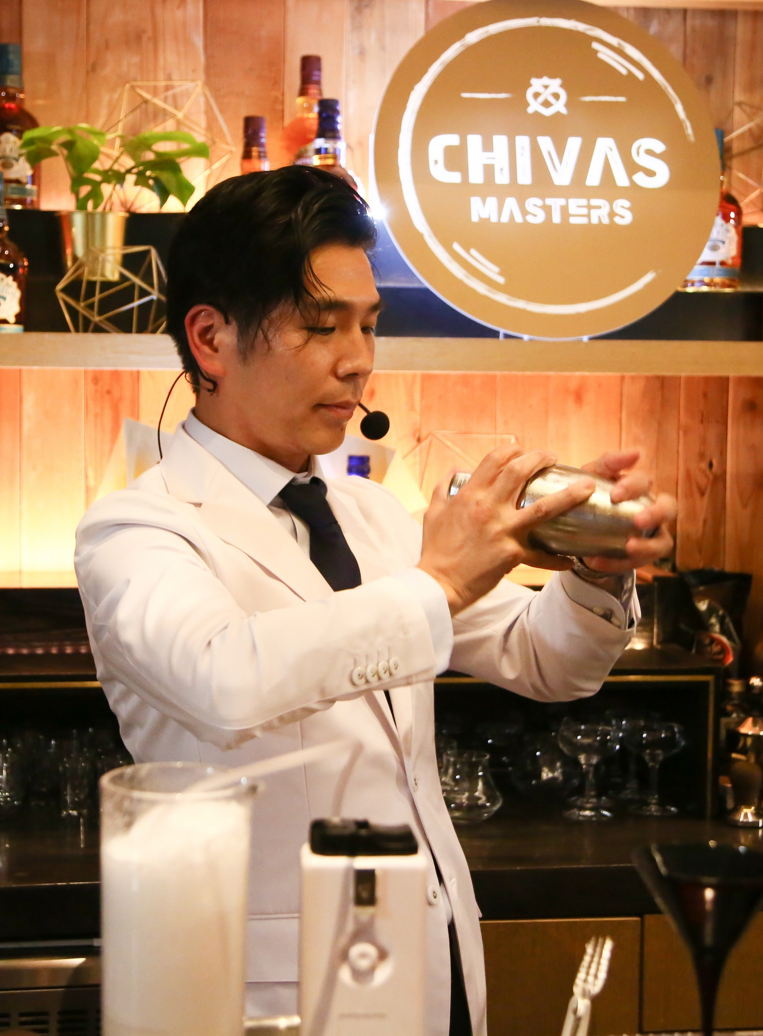
Tramonto トラモント 1,100yen
東京23区内唯一の酒蔵「東京港醸造」でつくられた梅酒をベースに
地中海のハーブや柑橘類のエッセンスを溶け込ませた
イタリアンテイストのオリジナルローアルコールカクテル
10/1 THU ～ 11/30 MON
＃絶景テラスアート キャンペーン
シーバスマスターズ
カクテルコンペティション
シーバスミズナラ
マスターズ 2018 優勝
アートに触れる秋。“今”みている景色を撮影して「Instagram」で共有してみませんか？
#絶景テラスアート #Tramonto
#ザペントハウスウィズウィークエンドテラス
シニアソムリエ
上記3つのハッシュタグをつけ、「Tramonto」と絶景を写した
アートな写真を投稿してください。最もアートな1枚を投稿いただいたお客様には、弊社が運営する全国のレストランでご利用頂けるギフトチケットをお贈りいたします。
本庄健太
honjō kenta
プロデュース
色の変化で“日の入り”をイメージした秋限定カクテルです。高層階テラスから臨む東京都心の絶景とともにお楽しみください
※＠pdp_restaurantよりお知らせいたします
※本キャンペーンは弊社独自の企画となります。インスタグラムがスポンサーや
後援などを行っているものではございません。

